Slide 1
Sivistystoimialan hallinto

Slide 2
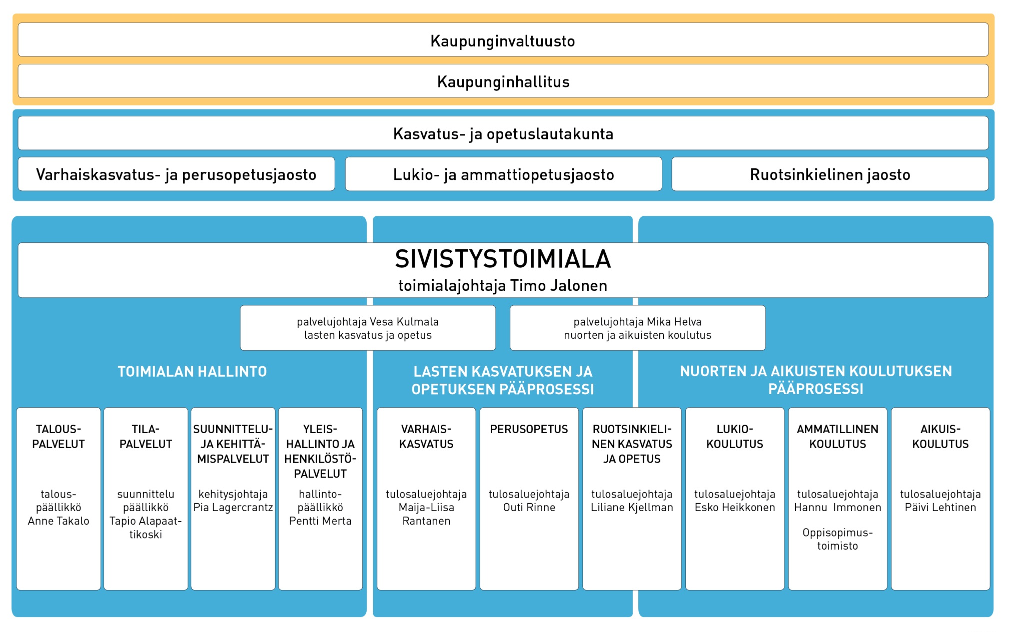

Slide 3
Yhteisen hallinnon talous

Slide 4
Talouden jako

Slide 5
Sivistystoimialan yhteinen hallinto
Sivistystoimialan johto
Timo Jalonen, toimialajohtaja
Pirjo Skyttä, johdon sihteeri
Palvelujohtajat
Mika Helva, palvelujohtaja / nuorten ja aikuisten koulutuksen pääprosessi
Vesa Kulmala, palvelujohtaja/ lasten kasvatuksen ja opetuksen pääprosessi
Yksikönpäälliköt
Tapio Alapaattikoski, suunnittelupäällikkö / tilapalvelut
Pia Lagercrantz, kehitysjohtaja / suunnittelu- ja kehittämispalvelut
Pentti Merta, hallintopäällikkö / yleishallinto- ja henkilöstöpalvelut
Anne Takalo, talouspäällikkö / talouspalvelut
Tulosaluejohtajat eivät kuulu yhteiseen hallintoon vaan omalle tulosalueelleen
Kaksi pääluottamusmiestä kuuluu tähän kokonaisuuteen

Slide 6
Sivistystoimialan hallinto
JOHTO
toimialajohtaja
palvelujohtajat
toimialajohtajan sihteeri
TALOUS-PALVELUT
talouspäällikkö
Anne Takalo
TILA-PALVELUT
suunnittelu-päällikkö
Tapio
Alapaattikoski
SUUNNITTELU- JA KEHITTÄMIS-PALVELUT
kehitysjohtaja
Pia Lagercrantz
YLEIS-
HALLINTO JA HENKILÖSTÖ-PALVELUT
hallinto-päällikkö
Pentti Merta

Slide 7
Talouspalvelut
Talouspäällikkö Anne Takalo yht. 14 henkilöä
Tehtävät:
Talousarvion laadinta, talouden seuranta, raportointi ja ennusteet
Kirjanpito, oikaisut ja täsmäytykset
Osto- ja myyntilaskutus, vieraskuntalaislaskutus, ulkomaanmaksut
Tilastointi ja raportointi tilastokeskukseen ja valtionhallintoon, kustannuslaskenta
Lasten ja oppilaiden tapaturmien ja omaisuuden korvausasiat
Keskitetyt hankinnat liittyen uudisrakennuksiin ja perusparannuskohteisiin sekä av-välineistöön
Taloushallintoon liittyvien järjestelmien tuki ja neuvonta ja ammattikäyttäjätehtävät: Populus, SAP, Rondo, SKJ-kassajärjestelmä

Slide 8
Talouspalvelut
Haasteita 2012 - 2013:
Talouden prosessien yhdenmukaistaminen
Raportoinnin kehittäminen ja tuki viraston johdolle ja tulosalueille
Budjetoinnin kehittäminen koulu- ja yksikkökohtaiseksi
Tuotteistaminen ja kustannuslaskenta

Slide 9
Tilapalvelut
Suunnittelupäällikkö Tapio Alapaattikoski vastaa Tilapalvelujen esimiehenä hallintokunnan tilankäytön, rakennushankkeiden ja kunnossapidon suunnittelusta, sekä kiinteistöhoidosta ja kiinteistöjen työsuojelu- ja turvallisuusasioista
Sihteeri Anne Grönroos: Tilapalveluja koskeva informointi ja tiedottaminen, koulutuskeskus Ulapan varausasiat
Rakennusinsinööri Osmo Koskinen: päiväkotien ja ammatti-instituutin kiinteistöjen kunnossapitotöiden valmistelu, kiinteistönhoidon seuranta ja käyttäjälle kuuluvat toimenpiteet em. kiinteistöissä
Siivoustyönjohtaja Elina Eskola: päiväkotien siivoustyön mitoitus ja kehittäminen, siivouksen yhteyshenkilö peruskouluihin, lukioihin ja ammatillisiin oppilaitoksiin sekä kaupungin Kiinteistöpalveluliikelaitoksen siivousyksikköön.

Slide 10
Suunnittelu- ja kehittämispalveluiden vastuualue
Viestintä
Kv-toiminta
Suunnittelu, laatu ja osaamisen kehittäminen
Hanke-toiminta
TVT-kehittä-minen

Slide 11
Suunnittelu- ja kehittämispalvelut, kehitysjohtaja Pia Lagercrantz
34 asiantuntijaa, toiminta tiimeinä
Viestintä, viestintäpäällikkö Satu Hatakka, viestintäsuunnittelija Marja Nikkinen ja verkkotoimittaja Laura Vesanto
Ulkoinen ja sisäinen viestintä, markkinointiviestintä, verkko- ja intranet sivujen kehittäminen ja sisällön ajantasaistaminen
Ammatti-instituutin ja lukioiden hakuoppaan tuottaminen, julkaisujen taittaminen, toimintaoppaiden tuottaminen, tapahtumien ja koulutusten esitteiden ja mainosten suunnittelu ja toimittaminen
Kv-tiimi, kv -koordinaattori Helena Mikkola + 4 jäsentä (+ hankkeiden vastuuopettajat ja 3 ohjaavaa opettajaa – alakoulu, yläkoulu ja lukio)
Kansainvälisen ja globaalikasvatusyhteistyön kehittäminen, ohjaus ja
koordinointi, opiskelijoiden ja henkilöstön tukeminen kv-vaihdoissa,
hankkeiden suunnitteluun ja valmisteluun osallistuminen,
rahoitushakemusten tekeminen
Vaihto-opiskelijoiden tukeminen ja ohjaus, vieraiden
isännöinti yhdessä tulosalueiden kanssa

Slide 12
Suunnittelu, laatu ja osaamisen kehittäminen - tiimi, Mia Vihiniemi + 4 jäsentä
Seurantatiedon tuottaminen yhdessä muiden yksiköiden kanssa, henkilöstön keskitetyn koulutuksen suunnittelu, osaamisen kehittämisen suunnittelu, asiakas- ja henkilöstöpalautekyselyiden toteuttaminen ja analysointi, yhteisten toimintamallien luomisen tukeminen
Tietokone opetuksessa – TOP-keskus ja TVT:n opetuskäytön kehittämistiimi, toiminnanjohtaja Jouni Paakkinen + 6 jäsentä
Opettajien kouluttaminen ja tukeminen tieto- ja viestintätekniikan opetuskäytössä, opetuksen verkkopalveluiden ja etäopetuksen kehittäminen
TVT:n opetuskäytön suunnitelma, TVT- hankkeiden suunnittelu ja toteuttaminen, alan kehityksen seuraaminen ja uusien mahdollisuuksien testaaminen

Slide 13
Projektitoimisto ja projektitiimi, projektipäällikkö Matti Mäkelä + 18 jäsentä
Projektitoimiston tehtäviin kuuluu hankesalkkujen toiminnan koordinointi ja kehittäminen, hankerekisterin ylläpito, uusien hankkeiden suunnitteluun ja hakuprosesseihin osallistuminen sekä hanketoiminnan yleisstrategioiden suunnittelun ja toteuttamisen tukeminen
Lisäksi projektitoimisto tarjoaa hankkeille johtamis-, hallinto-, koulutus- ja konsultointipalveluita sekä edistää hanketulosten hyödyntämistä
Projektitiimiin kuuluvat hankesalkkujen vastuuhenkilöt. Tarvittaessa tiimin kokoonpanoa voidaan vahvistaa keskeisten hankkeiden projektipäälliköillä sekä muilla asiantuntijoilla
Projektitiimin tehtäviin kuuluvat erityisesti hanketoiminnan ja hanketoimijoiden yhteistyön ja osaamisen kehittäminen sekä uusien kehittämisideoiden ja -tavoitteiden esiin nostaminen

Slide 14
Yleishallinto ja henkilöstöpalvelut
Hallintopäällikkö Pentti Merta yht. 19 henkilöä ilman kahta työsuojeluvaltuutettua
Henkilöstö- ja palkkahallinto
Rekrytointi
Työllistyminen
Palvelusuhdeasiat
Toimipaikat, perusopetuksen ja lukion opettajat
Opettajien kelpoisuudet ja palkan määrittäminen
Tieto- ja asiahallinto ja hallinnon IT:n kehittäminen
Personec F.K
ESS
MultiPrimus
Rekry
Joutsen
Netku; henkilöstöhallinnon ohjeet ja lomakkeet
Sähköposti
Arkistointi
Henkilöstön työsuojeluasiat ja hallintokunnan turvallisuussuunnittelu

Slide 15
Haasteet:
Päätösten oikeellisuus hajautetussa hallinnossa
146 päättäjää
n. 13 000 henkilövalintapäätöstä vuodessa (perusopetus ja lukio n. 10 000)
119 nimikettä
60 eri opettajapalkkaa
Sähköisen asioinnin / työtavan edistäminen
Järjestelmien käytettävyyden parantaminen
18 eri tietojärjestelmää
ESS käyttöönoton laajeneminen
(n. 1300 poissaolopäätöstä kuukaudessa)
Määräaikaisen henkilöstön vähentäminen
Opettajien TSA
Varhaiskasvatuksen sijaispuute

